Slide 1
Создавая себя,я создаю будущее России
Карпова Алла
Ученица 7 класса
МБОУ Киселевской СОШ

Slide 2
Я родилась в селе Киселево и получила право на жизнь

Slide 3
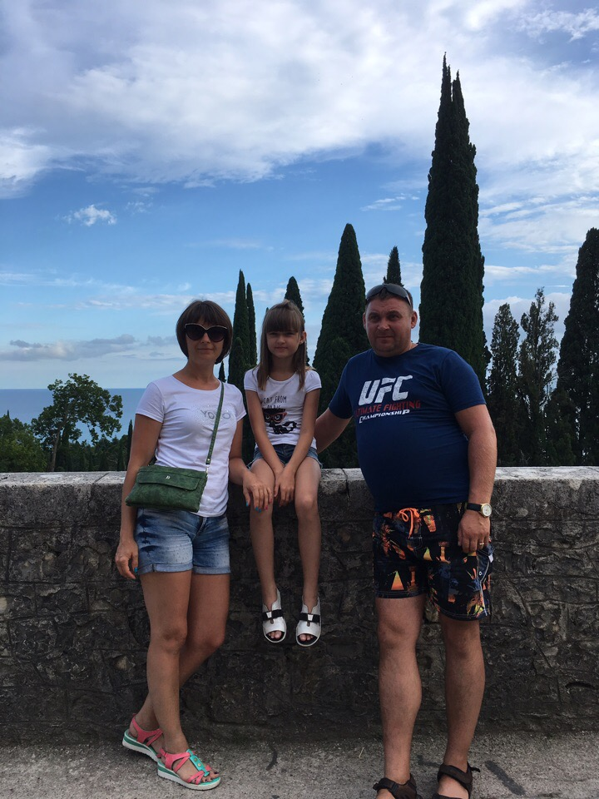
Я живу и воспитываюсь в замечательной, дружной семье

Slide 4
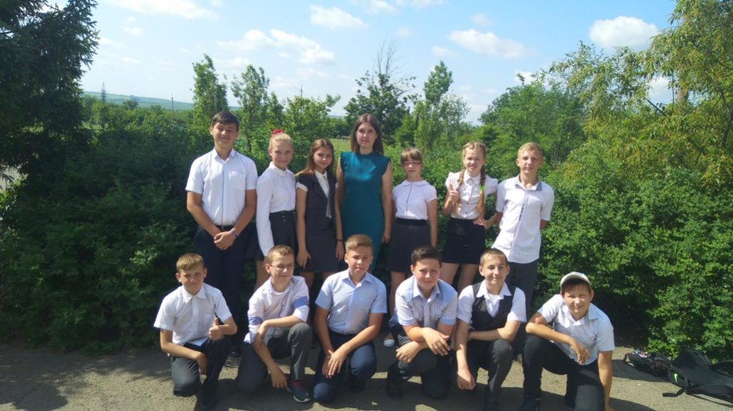
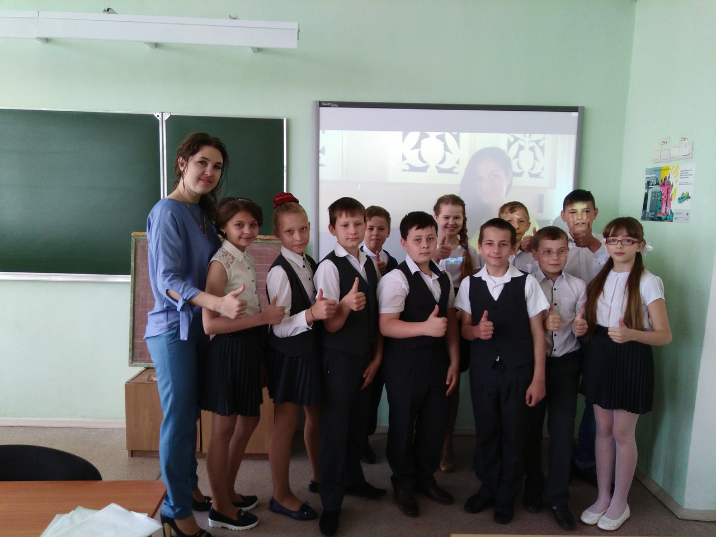
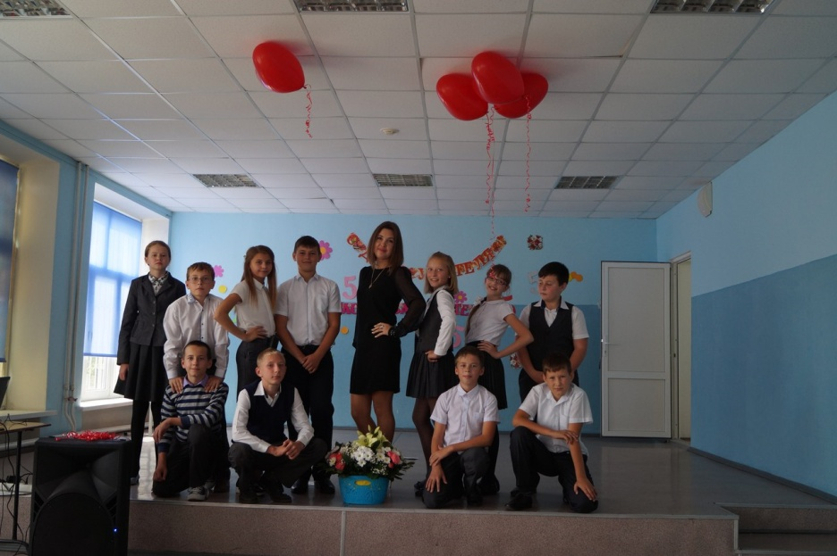
Я Учусь в Киселевской школе и получаю образование

Slide 5
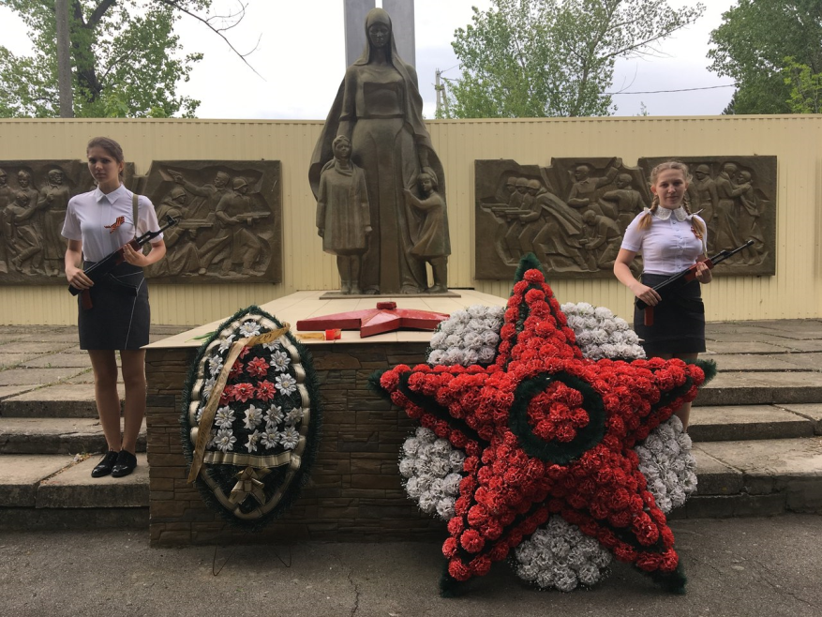
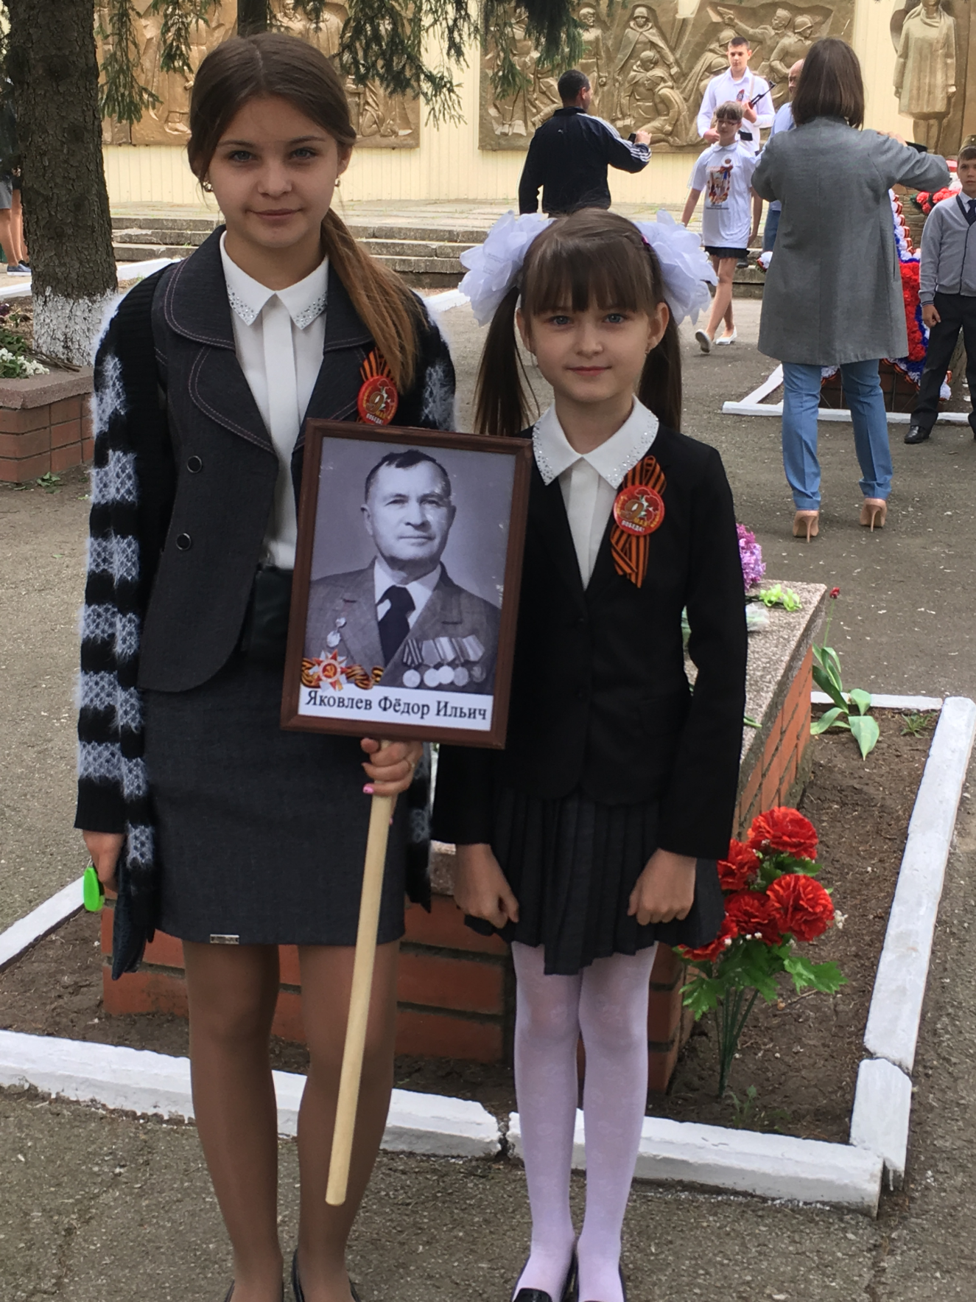
Я горжусь историей нашей страны!

Slide 6
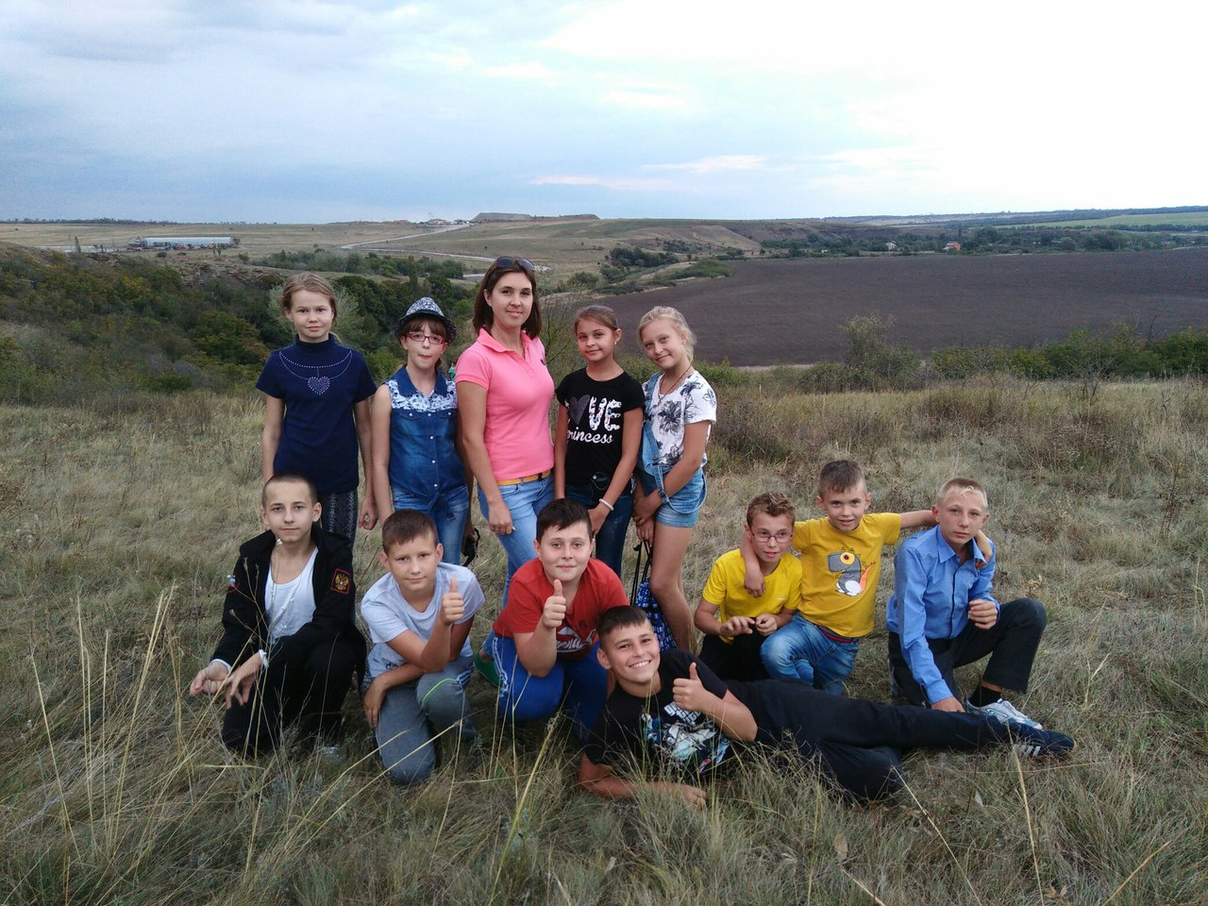
Я хочу видеть свое село чистым, красивым и процветающим

Slide 7
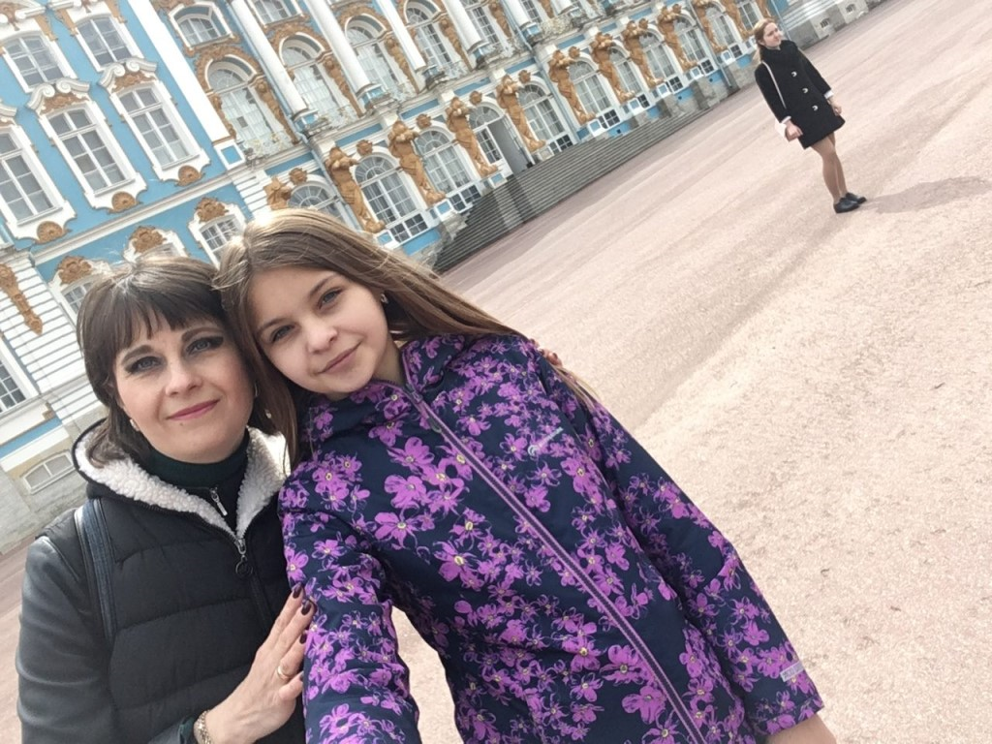
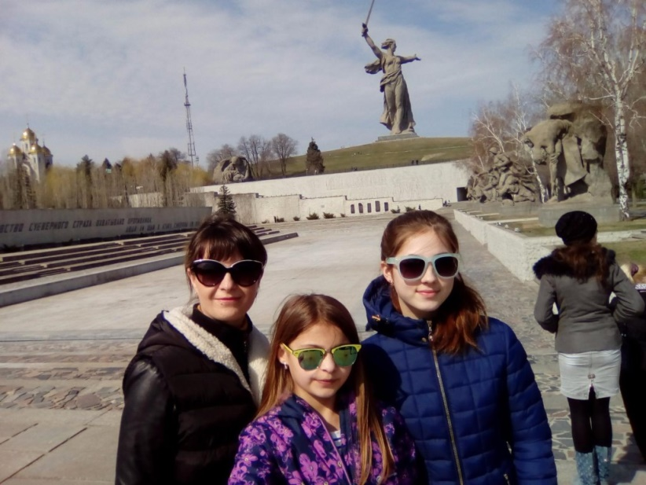
Я горжусь тем, что живу в современной России, и нам многое предстоит!

